Slide 1
Machine Learning - Knn

Slide 2
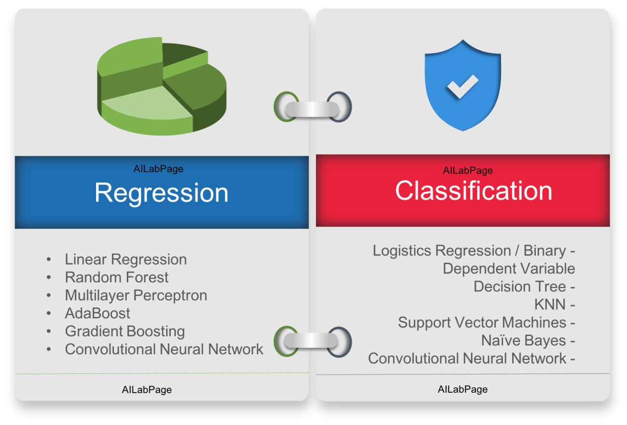
Algoritmo de clasificación
Aprendizaje supervisado:
Regresión
Clasificación
Aprendizaje no supervisado:
Clusterización
Reducción de dimensionalidad
Aprendizaje por refuerzo

Slide 3
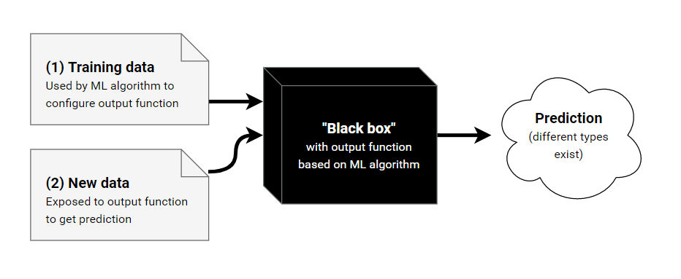
Modelo de Machine Learning
Un modelo de ML son un conjunto de parámetros y operaciones que permiten una entrada con datos (input) y, a partir de un proceso específico, obtiene una salida.
La salida normalmente son uno o más números que representan algo específico para el usuario.
Se le concede el nombre de “caja negra” habitualmente.

Slide 4
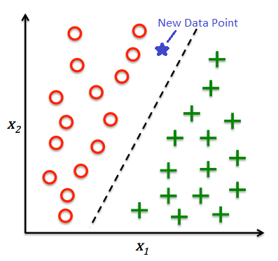
Algoritmos de clasificación
Los algoritmos de clasificación son algoritmos de aprendizaje supervisado cuyo objetivo es predecir etiquetas de clase categóricas para nuevas instancias.
Dos tipos principales:
Clasificación binaria: solo hay dos clases posibles. Ejemplo: correo spam o no spam (0 o 1)
Clasificación multi-clase: más de dos clases. Ejemplo: identificación de dígitos (0 a 9)

Slide 5
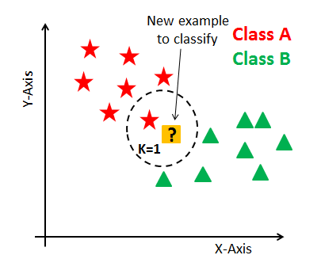
K vecinos más próximos K-nearest neighbors
KNN es un algoritmo de clasificación no paramétrico. ( Que no puedes hacer una serie de asunciones de que todos los datos vayan a ser así)
No paramétrico significa que no se puede realizar ninguna asunción sobre los datos como, por ejemplo, que su distribución sea normal lo que afecta a otros componentes.
No aprende patrones entre datos. Aprende características de los datos de entrenamiento.
Realiza su lógica de clasificación justo en el momento de la predicción.

Slide 6
K-nearest neighbors: pros & contras
Como pros tiene sobre todo que es sencillo de aprender e implementar. Tiene como contras que utiliza todo el dataset para entrenar “cada ejemplo”.
Como contra tiene que para predecir tarda más que otros algoritmos. Requiere de uso de mucha memoria y recursos de procesamiento (CPU).
Por estas razones kNN tiende a funcionar mejor en datasets pequeños y sin una cantidad enorme de features (las columnas).

Slide 7
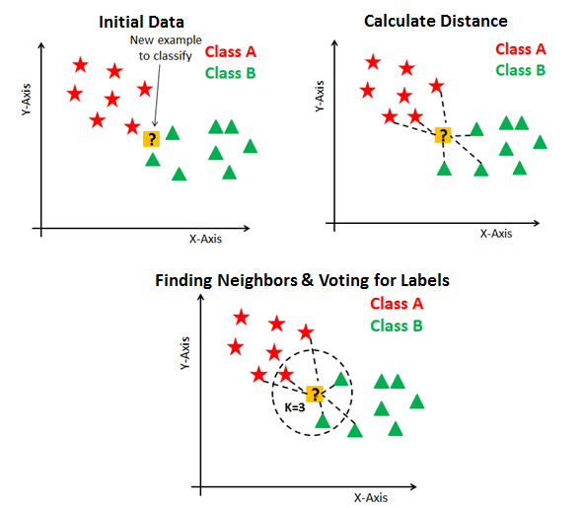
K-nearest neighbors: lógica
Creamos los conjuntos de datos.
“Entrenamos” al modelo con el conjunto de entrenamiento. Memoriza ubicaciones y otros parámetros estadísticos.
Elegimos un valor para K.
Introducimos una nueva instancia (ejemplo).
Analiza las K vecinos más cercanos a la nueva instancia a partir de la distancia euclídea.
“Vota” para elegir de qué clase es el nuevo ejemplo.

Slide 8
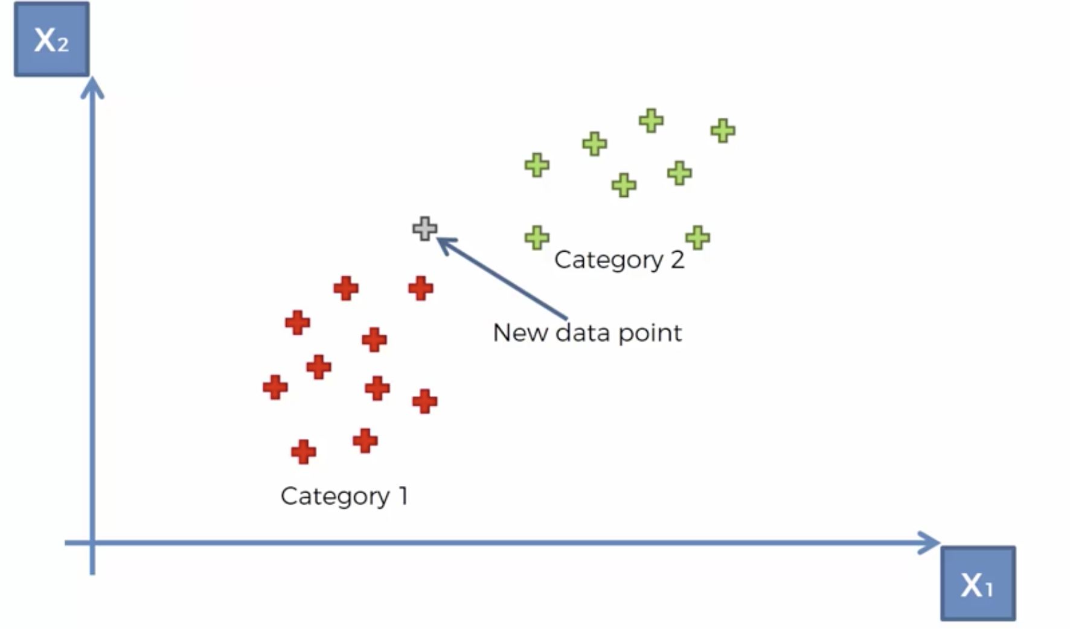
Elegimos K y damos nuevo ejemplo

Slide 9
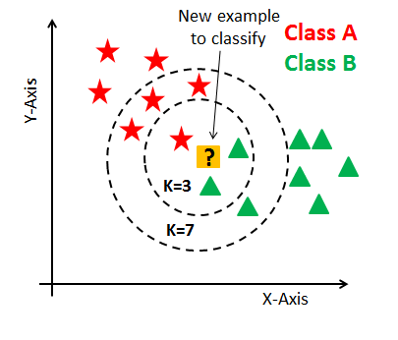
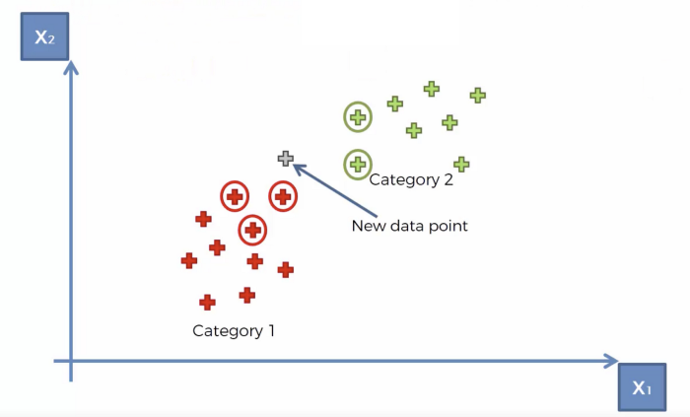

Coge los K valores más cercanos según distancia euclídea

Slide 10
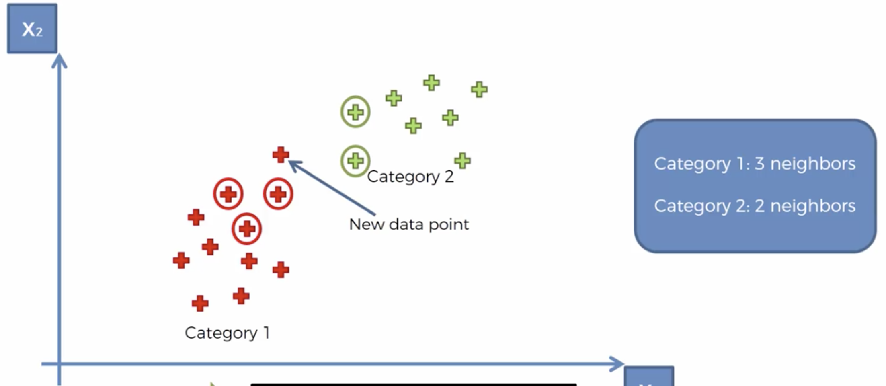
Elige la clase del nuevo ejemplo a partir del conteo de vecinos y distancias

Slide 11
Preguntas

